Slide 1

МИНОБРНАУКИ РОССИИ Федеральное государственное бюджетное образовательное учреждение высшего образования «МИРЭА – Российский технологический университет» РТУ МИРЭА Институт комплексной безопасности и специального приборостроения Кафедра КБ-4 «Интеллектуальные системы информационной безопасности» Практическая работа №3 на тему: «KNIME Deep Learning - Keras» по дисциплине: «Технологии интеллектуального анализа данных мониторинга безопасности»
Выполнил:
студент группы ББМО-01-21
Сорокин Георгий Джимшеревич
Проверила:
Латыпова Ольга Валерьевна

Slide 2
Задание: 1. Изучить основные определения и теоретическую часть 2. Изучить страницу документации «KNIME Deep Learning - Keras Integration» и установить описанные узлы согласно инструкции 3. Загрузить указанный в примере 04_Analytics / 14_Deep_Learning / 02_Keras один из узлов и развернуть глубокую обучающую сеть

Slide 3
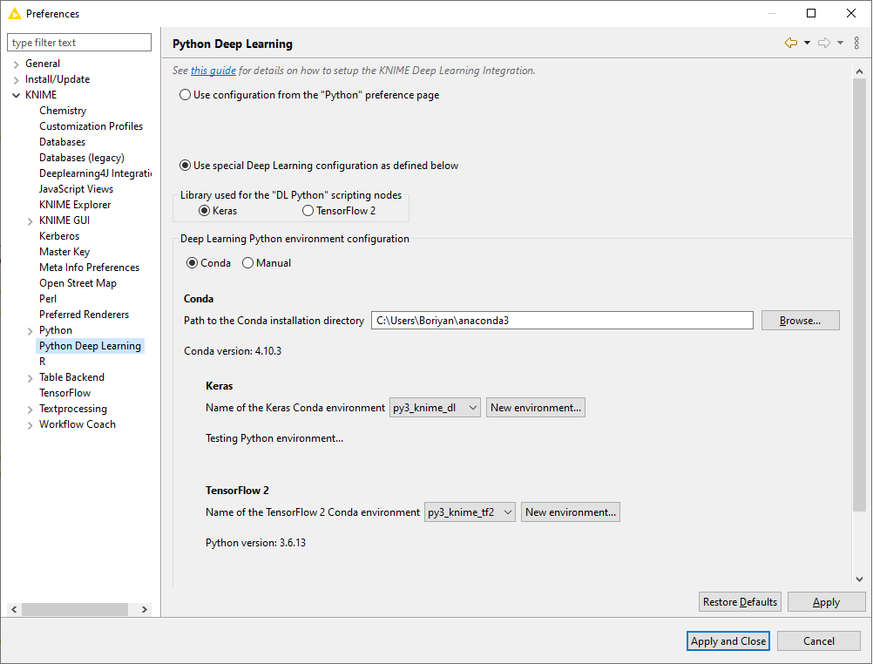
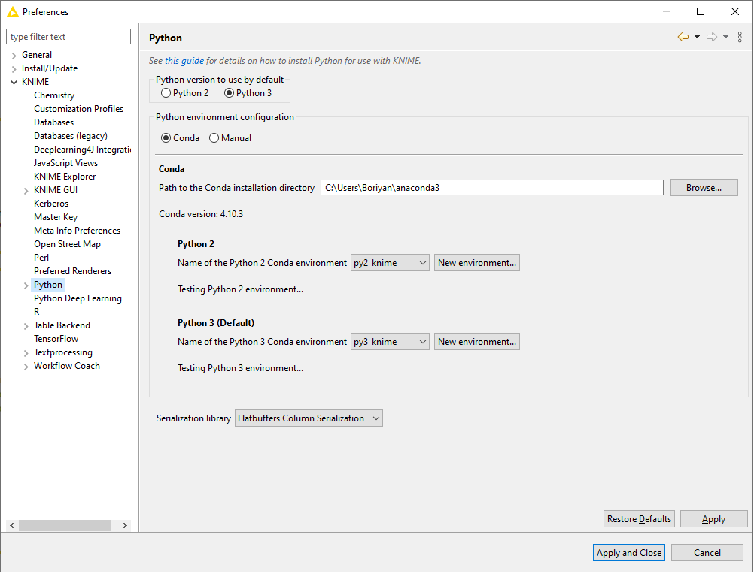
Создание окружающей среды

Slide 4
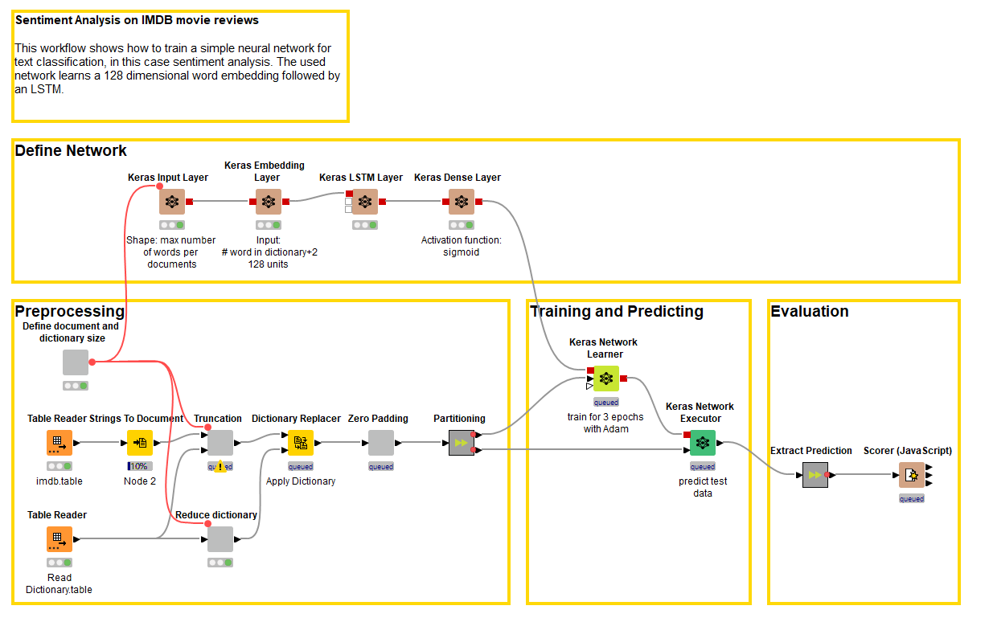
Sentiment_Analysis_with_Deep_Learning_KNIME_nodes

Slide 5
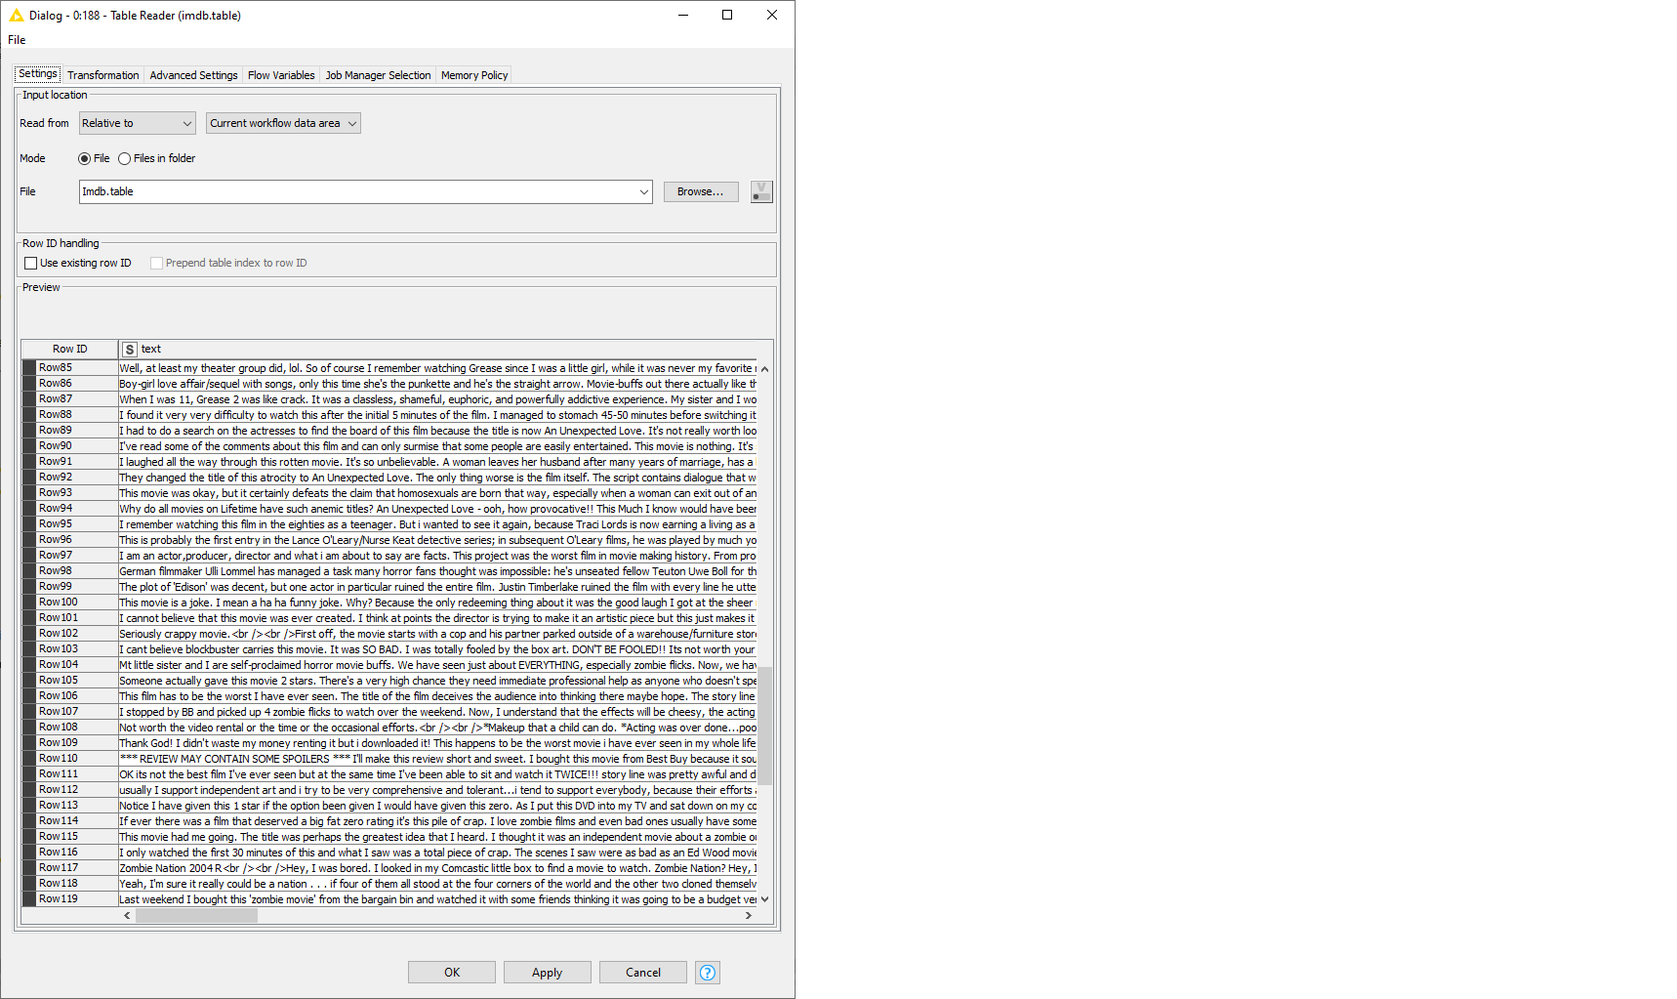
Набор данных

Slide 6
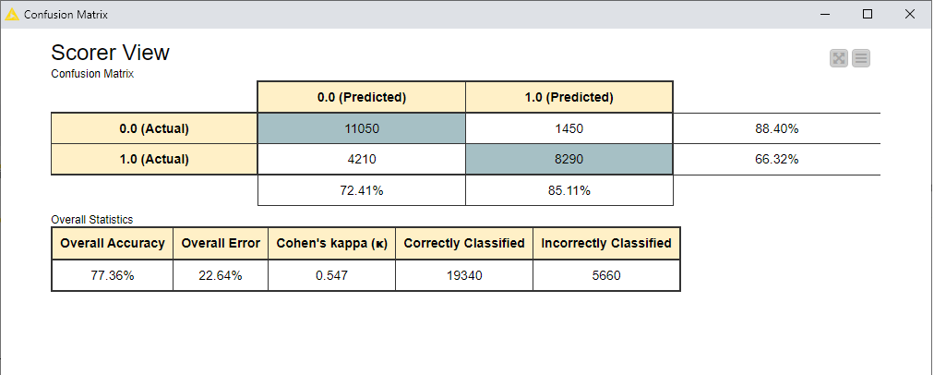
Результаты предсказания

Slide 7
Вывод: по ходу работы были выполнены следующие задачи 1. Изучены основные определения и теоретическую часть 2. Изучена страница документации «KNIME Deep Learning - Keras Integration» и установлены описанные узлы согласно инструкции 3. Загружен указанный в примере 04_Analytics / 14_Deep_Learning / 02_Keras один из узлов и развернули глубокую обучающую сеть

